Slide 1
Ｇａｍｅ開発指南書４
ＳｈｏｏｔｉｎｇＧａｍｅ開発
弾丸や主人公機を制御する

Slide 2
・主人公機や弾丸などがWindowの外に出た時の処理
弾丸や主人公等のObjectが動く中でそれらがWindowの外へ出てしまった場合どうなるのかを考えよう
Window
見えない領域
Object
Object
見えない領域にObjectが達しても、自動的に消えることはありません。 Program が終了するまでWindowの外側で残り続けます。
Programが終了したら自動的に破棄されるのもLibraryのSystemでそのような命令を出してるからです。
・Objectの位置情報を見て、Windowの枠外にObjectが出た時、自動的にObjectを破棄するため方法を見てみよう。

Slide 3
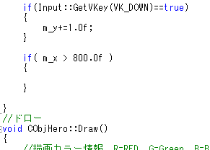
・if文を用いて領域の外に出た事を認識させるには、以下の文章をprogramで表現させることで実現できる
「 もし、主人公のｍ_ｘ（主人公のｘ軸方向の位置）が、Windowの800pixelより大きい値になったら」 図で表すと下の様になる。
(m_x,m_y)
Window
主人公
600pixel
800pixel
追加
この｛ ｝（Block）に入れば、主人公はｘ軸方向に対してwindowの
外にいる事を認識できる
でも、本当に認識できているかどうかわからないので少しprogramを
いじってみましょう。

Slide 4
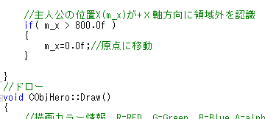
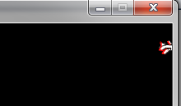
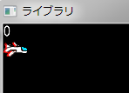
・主人公が+ｘ軸方向に領域 (Window)外に出たらx軸方向の原点に戻る。Programを作成して本当に認識しているかどうか見る。
Commentもついでに追加しました。
追加
If文の条件が見たられた時（領域外を認識）した時
m_xの値に0を代入。
equal
「＝」は、C言語では代入を表します。
m_xが８００pixel超えて
If文の条件を満たすと
横に移動させる。m_xの値が加算される
m_xの値を0に代入しました。
m_xは、主人公の位置Ｘ情報なので元の位置に戻ったように
見える

Slide 5

・ObjectをDeleteするには
更新
Objectを破棄する命令
この命令に書き換えるとObjectは破棄され現れる事はありません。
・thisとは、自分自身を表すＣ++の宣言
ステータス
この場合、「主人公Objectが持ってるStatus の状態をfalse(今回は破棄を表す)する」となります。
また、Objectが存在する場合、Statusはtrue（生存）になっています。
しかし、Gameで主人公機が画面の外に出るとGameOver（主人公機消滅）なるのは、あまりにも酷いので外に出ないように
するにしましょう。

Slide 6
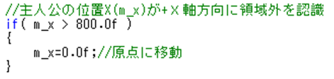

・「windowの外に出ないようにする」を考える
原点に戻すprogramで実行すると、主人公機が完全に隠れないと原点に移動は実行されません。要するに、このままでは
主人公機がはみ出てしまう
左の図のようにはみ出る
・はみ出さずに 「windowの外に出ないようにする」ために認識させるためには主人公の幅を加えないといけない。
(m_x,m_y)
Window
主人公
32pixel
32pixel
条件に主人公の幅分を追加した。
600pixel
800pixel

Slide 7


・「外に出ない」を言い換えると「外に出ても、出てない位置に戻す」とも言える。
主人公機が外でないprogramは、思いつかないですが、「外に出ても、出てない位置に戻す」ことで外に出ないと同じ表現が
可能です。
主人公
主人公
主人公
32pixel
32pixel
32pixel
32pixel
32pixel
32pixel
移動する
そうするとはみ出る
無理やりはみ出すまで位置に戻す
・このalgorithmをprogramにすると
停止！
主人公機の位置をwindowの幅－主人公機の幅に移動することで、はみ出さないようを表現した。
はみ出ても描画する前に位置を変更させてるので停止しているように見える。

Slide 8
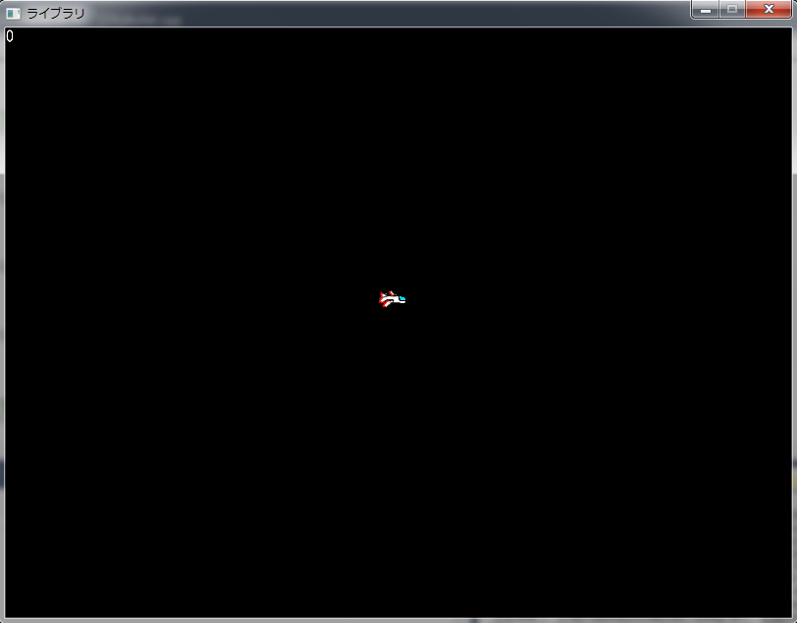
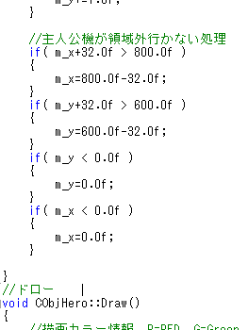
・４方向に対して同じAlgorithmでprogramを組む
Algorithmとは、問題を解くための手順を定式化した形で表現したものです。よって、 「外に出ても、出てない位置に戻す」と言う
Algorithmは完成しているので、後は-ｘ軸と+ｙ軸・-ｙ軸に対しても対応すれば良いのです。
＋Ｘ軸方向に対しての処理
＋Ｙ軸方向に対しての処理
－Ｙ軸方向に対しての処理
－Ｘ軸方向に対しての処理
Commentの内容も領域に対しての
処理として書きました。

Slide 9
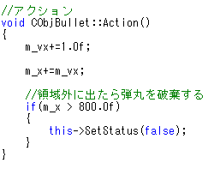
・弾丸は領域外に出るとDeleteするようにする。
弾丸はkeyを押せば、たくさんObjectが発生し自動的に動いて勝手に領域外行くのでこれは領域外ではDeleteしないといけま
せん。Bullect.cppのＡｃｔｉｏｎMethodに領域外に出たらObjectを破棄するprogramを追加しましょう。
追加

Slide 10
・Ｚkeyを押すたびに弾丸が発射される仕組みを作る。
今は、Ｚkeyを押し続ける間、常に弾丸が発射されます。これは、あまりよくないのでＺkeyが押されたら発射と言う仕組みにし
ます。
それでは、今回はAlgorithmをFlowChartで書いて説明します。
フローチャート
FlowChart（流れ図）とは
Algorithm（計算の手順、算法）を図で表したもの。流れ図ともいう。図のような記号を用い、計算の順序に従って線で結ぶ。Algorithmは、繰り返しがあったり、条件によって別々のことを行ったりするので、文章やprogramだけで記録するには複雑すぎて理解しにくいことが多々ある。これをFlowChartで表しておけば、一目でその全貌がわかる。
Start
Zkeyが押される
No
Yes
FlowChartだとAlgorithmがわかりやすいですね。
Pointは、Ｚkeyが押し続けてもfがtrueでないと弾丸発射の処理
が実行されないと言う部分です。
また、変数のfがkeyを離さないとtrueにならないと言う部分も
大切な部分です。
No
fの値がtrue
Yes
f ← true
弾丸発射処理
f ← false
処理
条件分岐
End
このように複雑なAlgorithmの時とはFlowChartを書くことで解りやすく説明とかできます。
図は他にも色々ある

Slide 11
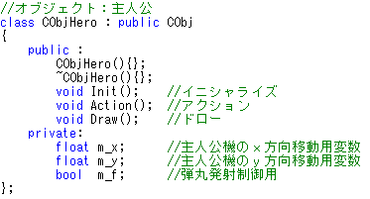
・FlowChartを元にprogramを組む
その前に、FlowChartにあった変数fを用意します。名前はm_fに少し改変します。
スイッチ
bool型とは、true か float の２種類の情報しか持つ事ができない。switchみたいな変数を作る型です。

Slide 12
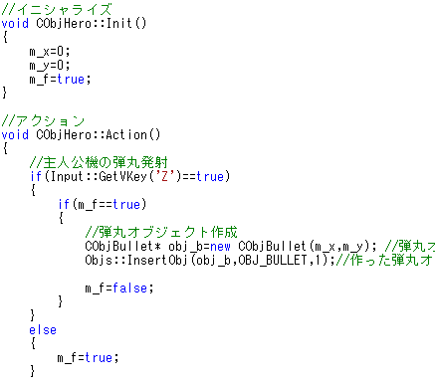
・ObjHero.cppにprogramを打ちましょう
trueで初期化しましょう
Start
Zkeyが押される
No
Yes
No
fの値がtrue
Yes
f ← true
弾丸発射処理
f ← false
End
主人公機が弾丸発射するprogramを先ほどのFlowChartを元に改造しました。

Slide 13





・主人公の弾丸発射位置を良くする
主人公機から弾丸を発射させると同じ位置から出てきます。ちょっと変な感じなので発射位置をずらします。この値を
をOffSet値と言います。OffSetとは「偏り」と言う意味っぽく、開発側が任意で設定している値の事です。
今はこんな感じ
それを・・・
こんな感じの場所で発射させたいので・・・。
追加！ 発射位置を主人公機の位置+offset値

Slide 14

・調整をしている中であることに気づく・・・。主人公機の斜め移動はなぜ早く感じるのか？
主人公機が斜め移動すると、まっすぐ移動するより早い速度を動いているように感じます。毎回1.0f進んでいるのになぜでしょ
うか？
1
こっちが普通
1
と
それは、
こっちの方が
なぜか早い
1
1
1
この緑の矢印が・・・
緑の矢印は赤の矢印(1)より長いからです。
座標からの１と言う値を使っても移動の矢印から見ると１ではない。

Slide 15
・ベクトル（Vector）
GameにおいてVectorとはとても重要なモノです。このVectorは力と向きを表すモノで、よく矢印として表現されます。
( x軸方向の力 , y軸方向の力 )に各軸方向の力に値を入れる事ができる。その値は下記のように矢印で表現できる。
（1,1）
（-1,-1）
（0,1）
（0,-1）
（1,0）
（-1,0）
キャラクター
gameとでは、Characterの移動の向きや速度などで使われる時が多いです。他にも色々な使い方がありますが、
それはいったん置いておきましょう。

Slide 16
・Vectorを位置に加算すると移動する
( 4 , 5 )
( 3 , 4 )
+
=
（1,1）
( 3 , 4 )
Vector分だけ移動します。
・Vectorの長さを知る。この緑のVectorの長さを知りましょう。そのためには、１を知る
これらのVectorの長さは「１」基準となる
長さなので「単位Vector」単位を英語言うと
ユニット
UnitVectorと言います。
横を見ると上記の緑のVectorは
UnitVectorでは無い事がわかります。
では、これの緑Vectorを考えよう。
（1,0）
（0,-1）
（0,1）
（-1,0）

Slide 17



・三平方定理で一発でわかる。
各辺の長さがa・bの時、cの辺の長さがわかるその式は下記のとおりである。
c
$$a^{2}+b^{2}=c^{2}$$
b
$${\sqrt{a^{2}+b^{2}}}^{}=c^{}$$
a
・緑Vectorの長さを求める。
三平方の定理に値を当てはめると
$${ \sqrt{1^{2}+1^{2}}}^{}={|c|}^{}$$
$\sqrt{２}$ ＝|c|
約1.41 ＝|c|
c（1,1）
cVectorの| |が付くと
長さを表現しているスカラー
（scalar）と言う。
1
コレを見ると通常の上下左右移動（長さ１）より斜め移動は41％ほど早いとわかります
1

Slide 18
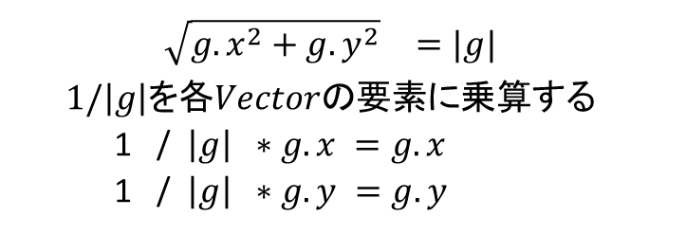
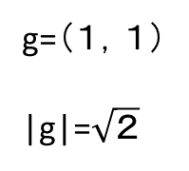


・斜め移動の際の緑(g)VectorをUnitVectorにする。
このようなVectorをUnitVectorにする事を正規化（Normalization）と言う。
ノーマライゼーション
g
Normalization
g=（１，１）
|g|=$\sqrt{２}$
g=（？ ，？）
|g|= 1
・Normalizationの式を見る
$${g.x}^{2}+{g.y}^{2}={|g}^{2}|$$
g=（0.7 ，0.7）
|g|=0.98…
この値の長さを求めると約１となる
正規化することでUnitVectorとなり
ある意味、方向だけのVectorになる
$${\sqrt{{g.x}^{2}+{g.y}^{2}}}^{}={|g|}^{}$$
$${1/\left|g\right|を各Vectorの要素に乗算する}^{}$$
1 / ${\left|g\right| ∗g.x =g.x}^{}$
1 / ${\left|g\right| ∗g.y =g.y}^{}$
$1/\left|g\right|$で長さを％の値している

Slide 19
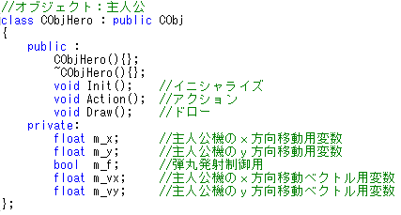
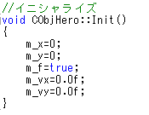
・主人公機の移動にVectorとUnitVectorを意識して移動をNormalizationした値を適用したprogramにする
ObjHero.hでVector用の変数を用意します。
ObjHero.cppで作った変数を初期化
追加
・Keyによる入力部分を変更用に上Keyが押された時のFlowChartを先に見てみよう
Start
①
初めにVectorを0に初期化しKeyが押された時だけ
Vectorの値が変化するようしています。
位置であるm_yは常にVectorを加算していますが
Keyが押されていない場合は0なので動きません
m_vy←0.0ｆ
m_y←m_y+m_vy
上Keyが押される
No
End
Yes
m_vy←m_vy+-1.0ｆ
①

Slide 20
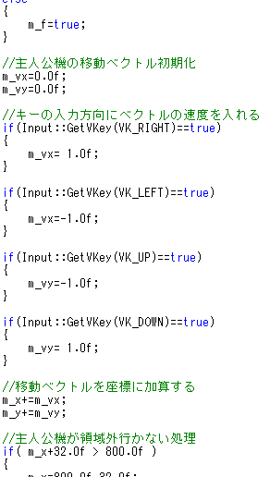
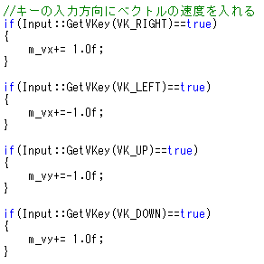
・Flowchartを上下左右の移動programにすると
以下のようになりますがNormalization部分は追加していない
Start
Vector用変数←0.0ｆ
上下左右Keyが
押される
No
続いて、
Normalizationを意識した
Flowchart考える
Yes
Vectorの要素ｘｙに-1.0ｆを加算
Vectorの長さを求める
Vector＝0
No
Yes
VectorをNormalization
位置←位置+Vector
End
長さを求めて0かどうかを調べてる理由として、Normalization時にZero除算してしまう
からです。

Slide 21
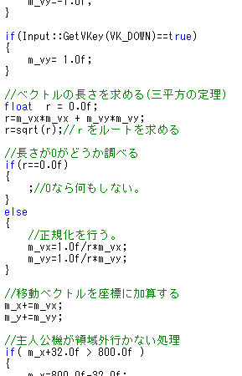
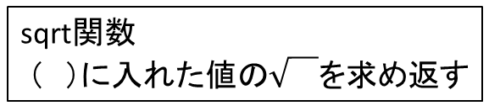
Flowchartを意識してprogramにすると
Start
Vector用変数←0.0ｆ
上下左右Keyが
押される
No
Yes
Vectorの要素ｘｙに-1.0ｆを加算
sqrt関数
（ ）に入れた値のを求め返す
Vectorの長さを求める
Vector＝0
No
Yes
VectorをNormalization
位置←位置+Vector
End
これで、斜め移動の際に速度Upが取れて、上下左右と同じ速度が出たと思いま
す。Vectorや％の考えはこれからも沢山出るので気を付けましょう。

